Slide 1

基於深度學習之嬰兒危險監測系統
A Deep-learning-based Danger Monitoring System
For Infants
研 究 生：王佳君
指導教授：蘇木春 教授
Notes:
各位口試委員、教授、同學大家好，
我是研究生王佳君，我的指導教授是蘇木春教授，
非常感謝各位口試委員出席我的口試審查。
我今天要報告的碩士論文題目為 基於深度學習之嬰兒危險監測系統，
A Deep-learning-based Danger Monitoring System For Infants.

Slide 2

大綱
研究動機與目的
相關研究
研究方法
實驗設計與結果
結論與未來展望
Notes:
以下是我今天的報告大綱， 包含研究動機與目的、相關研究、研究方法、實驗設計與結果以及結論與未來展望。

Slide 3
大綱
研究動機與目的
研究動機
研究目的
相關研究
研究方法
實驗設計與結果
結論與未來展望
Notes:
以下是我今天的報告大綱， 包含研究動機與目的、相關研究、研究方法、實驗設計與結果以及結論與未來展望。

Slide 4
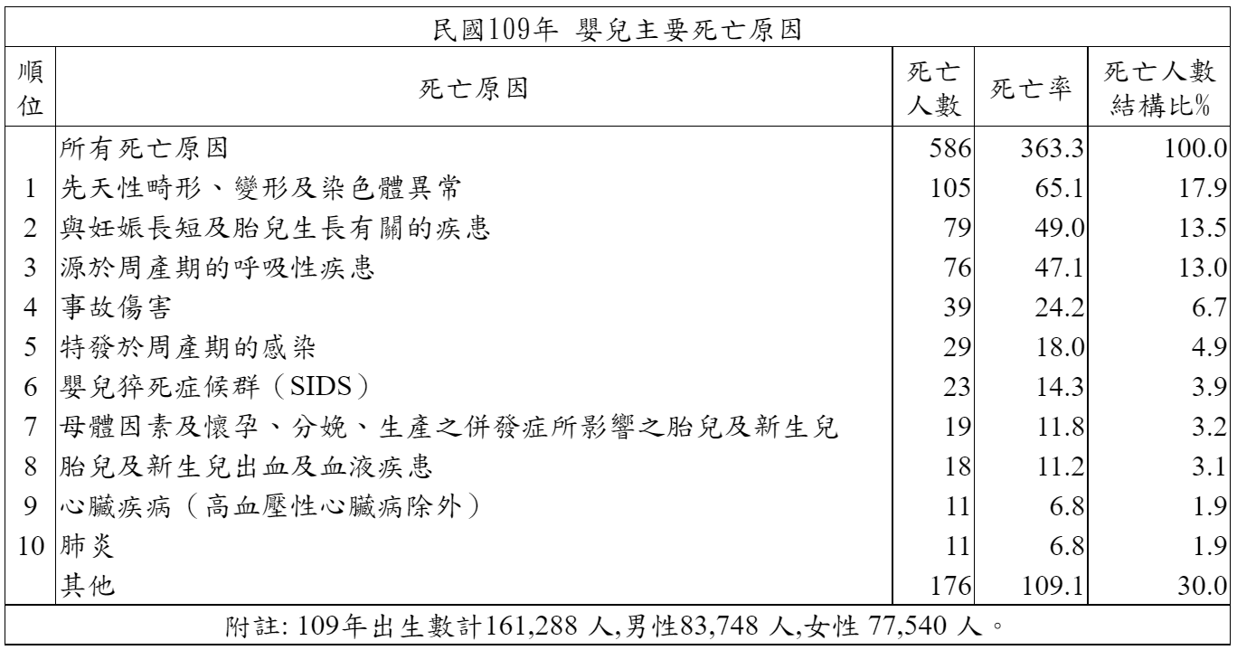
研究動機 (1/4) － 嬰兒死亡主因
根據衛生福利部統計處所發布的前十項嬰兒主要死因統計中，嬰兒猝死症為其中一大原因。
年 份 | 順 位 | 死亡 人數 | 死亡人數 結構比
109 | 6 | 23 | 3.9%
108 | 7 | 24 | 3.6%
107 | 7 | 22 | 2.9%
106 | 6 | 23 | 3.0%
105 | 6 | 32 | 3.9%
104 | 6 | 32 | 3.6%
103 | 6 | 30 | 3.9%
102 | 6 | 48 | 3.1%
101 | 5 | 42 | 4.9%
100 | 6 | 23 | 3.9%
Notes:
根據台灣衛福部統計，心臟疾病一直是國人前三大死因之一， 然而資訊技術目前在醫學領域上還有許多能發揮的空間，尤其近期AI、Deep Learning發展， 許多從前難以辦到的任務現在變得可行。
心臟疾病中，冠狀動脈心臟病又是其中常見的疾病， 在冠狀動脈心臟病的診斷需要血管資訊，然而以人工方式進行標記需耗費龐大人力資源

Slide 5
研究動機 (2/4) － 嬰兒猝死症
三軍總醫院對於此症的說明：
一個原本無異狀的嬰兒，突然且無法預期的死亡，常發生在嬰兒睡眠時，並在事後的屍體解剖檢查中找不到其真正致死原因。
凡未滿一歲的嬰幼兒皆可能發生，其中二至四個月時期尤為常見，亦可能發生在嬰兒出生一兩周內。
目前對於此症的真正成因仍不清楚，風險因素包含嬰兒因溢奶或嘔吐產生呼吸道緊縮反射及憋氣，或因翻身及趴睡致使呼吸困難，而窒息死亡等原因。
Notes:
根據台灣衛福部統計，心臟疾病一直是國人前三大死因之一， 然而資訊技術目前在醫學領域上還有許多能發揮的空間，尤其近期AI、Deep Learning發展， 許多從前難以辦到的任務現在變得可行。
心臟疾病中，冠狀動脈心臟病又是其中常見的疾病， 在冠狀動脈心臟病的診斷需要血管資訊，然而以人工方式進行標記需耗費龐大人力資源

Slide 6
研究動機 (3/4) － 實際狀況
嬰兒發生溢奶、物品遮蓋口鼻、自行翻身或站立時，而照護者正在泡奶或如廁等，無法及時排除狀況，可能導致憾事發生。
Notes:
根據台灣衛福部統計，心臟疾病一直是國人前三大死因之一， 然而資訊技術目前在醫學領域上還有許多能發揮的空間，尤其近期AI、Deep Learning發展， 許多從前難以辦到的任務現在變得可行。
心臟疾病中，冠狀動脈心臟病又是其中常見的疾病， 在冠狀動脈心臟病的診斷需要血管資訊，然而以人工方式進行標記需耗費龐大人力資源

Slide 7
研究動機 (4/4) － 既有機制
感測器量測嬰兒特定生理訊號：
偵測種類單一，若欲增加其他功能，須裝設更多不同種類的感測器。
可能影響嬰兒活動，且具潛在危險性，如：裝置纏繞或誤食等。
電腦視覺偵測嬰兒影像：
僅針對嬰兒呼吸頻率、面部特徵或單一狀態。
可有更廣泛之應用。
Notes:
根據台灣衛福部統計，心臟疾病一直是國人前三大死因之一， 然而資訊技術目前在醫學領域上還有許多能發揮的空間，尤其近期AI、Deep Learning發展， 許多從前難以辦到的任務現在變得可行。
心臟疾病中，冠狀動脈心臟病又是其中常見的疾病， 在冠狀動脈心臟病的診斷需要血管資訊，然而以人工方式進行標記需耗費龐大人力資源

Slide 8
大綱
研究動機與目的
研究動機
研究目的
相關研究
研究方法
實驗設計與結果
結論與未來展望
Notes:
以下是我今天的報告大綱， 包含研究動機與目的、相關研究、研究方法、實驗設計與結果以及結論與未來展望。

Slide 9
研究目的
基於深度學習技術，透過嬰兒影像：
辨識嬰兒正躺、趴躺、坐姿及站立等姿勢。
辨識嬰兒是否因嘔吐物或毛巾等外物遮擋臉部。
同時監測多種危險情境，且減少干擾嬰兒行為，並有良好的功能擴充性。
Notes:
根據台灣衛福部統計，心臟疾病一直是國人前三大死因之一， 然而資訊技術目前在醫學領域上還有許多能發揮的空間，尤其近期AI、Deep Learning發展， 許多從前難以辦到的任務現在變得可行。
心臟疾病中，冠狀動脈心臟病又是其中常見的疾病， 在冠狀動脈心臟病的診斷需要血管資訊，然而以人工方式進行標記需耗費龐大人力資源

Slide 10
大綱
研究動機與目的
相關研究
嬰兒猝死症
嬰兒監測系統
ResNet
人臉偵測演算法
研究方法
實驗設計與結果
結論與未來展望
Notes:
以下是我今天的報告大綱， 包含研究動機與目的、相關研究、研究方法、實驗設計與結果以及結論與未來展望。

Slide 11
嬰兒猝死症 (1/4)
The Sudden Infant Death Syndrome, 簡稱 SIDS
一位看似健康的嬰兒在睡眠期間突然死亡，其真正致死之原因尚不明確且非單一。
誘發此症之風險因素：
外在因素：俯臥、側睡、蓋住臉部及陷入柔軟家具等，致使呼吸困難。
內在因素：早產、家族遺傳、性別及種族等。
Notes:
根據台灣衛福部統計，心臟疾病一直是國人前三大死因之一， 然而資訊技術目前在醫學領域上還有許多能發揮的空間，尤其近期AI、Deep Learning發展， 許多從前難以辦到的任務現在變得可行。
心臟疾病中，冠狀動脈心臟病又是其中常見的疾病， 在冠狀動脈心臟病的診斷需要血管資訊，然而以人工方式進行標記需耗費龐大人力資源

Slide 12
嬰兒猝死症 (2/4)
心肺控制假說：探討嬰兒呼吸或自主神經機制缺陷，包含五步驟。
發生危及生命的事件，造成窒息等。
嬰兒無法自行轉頭，而無法從呼吸暫停中恢復。
持續性窒息導致失去意識或反射，即低氧昏迷。
心率過緩或缺氧喘氣，於此症逝世前明顯發生。
自主復甦能力受損，最終因無效喘氣而死亡。
此症非突發疾病，而是有跡可循。
Notes:
根據台灣衛福部統計，心臟疾病一直是國人前三大死因之一， 然而資訊技術目前在醫學領域上還有許多能發揮的空間，尤其近期AI、Deep Learning發展， 許多從前難以辦到的任務現在變得可行。
心臟疾病中，冠狀動脈心臟病又是其中常見的疾病， 在冠狀動脈心臟病的診斷需要血管資訊，然而以人工方式進行標記需耗費龐大人力資源

Slide 13
嬰兒猝死症 (3/4)
Triple-Risk Model：需同時包含以下三因素，才會導致嬰兒死於此症。
有風險的嬰兒：可能為基因突變或腦部缺陷等。
發育的重要時期：嬰兒出生後前六個月，身體控制和調節自身能力發生改變，以學習應對環境。
環境中的壓力源：嬰兒睡姿及接觸香菸等，即前述之外在因素。
若能消除環境中壓力源，有利於嬰兒的生存。
Notes:
根據台灣衛福部統計，心臟疾病一直是國人前三大死因之一， 然而資訊技術目前在醫學領域上還有許多能發揮的空間，尤其近期AI、Deep Learning發展， 許多從前難以辦到的任務現在變得可行。
心臟疾病中，冠狀動脈心臟病又是其中常見的疾病， 在冠狀動脈心臟病的診斷需要血管資訊，然而以人工方式進行標記需耗費龐大人力資源

Slide 14
嬰兒猝死症 (4/4)
醫界亦發現俯臥姿勢使嬰兒猝死症風險增加三倍以上，故國際間提倡嬰兒仰臥姿勢，使此症發病率降低了50%以上。
Notes:
根據台灣衛福部統計，心臟疾病一直是國人前三大死因之一， 然而資訊技術目前在醫學領域上還有許多能發揮的空間，尤其近期AI、Deep Learning發展， 許多從前難以辦到的任務現在變得可行。
心臟疾病中，冠狀動脈心臟病又是其中常見的疾病， 在冠狀動脈心臟病的診斷需要血管資訊，然而以人工方式進行標記需耗費龐大人力資源

Slide 15
大綱
研究動機與目的
相關研究
嬰兒猝死症
嬰兒監測系統
感測器偵測
影像式偵測
ResNet
人臉偵測演算法
研究方法
實驗設計與結果
結論與未來展望
Notes:
以下是我今天的報告大綱， 包含研究動機與目的、相關研究、研究方法、實驗設計與結果以及結論與未來展望。

Slide 16
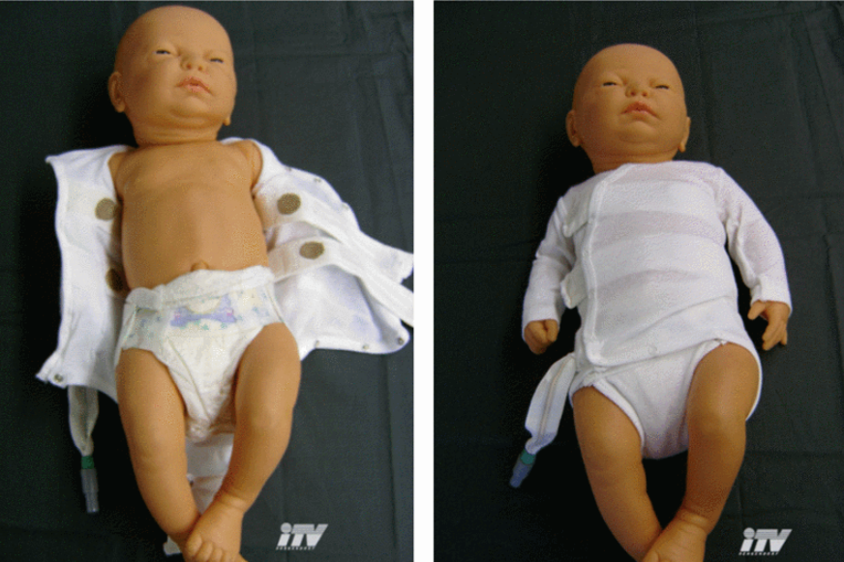
感測器式偵測 (1/5)
Linti 等人 [4]：嬰用感測背心
將多個感官元件融入紡織品。
可量測呼吸、心率、溫度及濕度。
Notes:
根據台灣衛福部統計，心臟疾病一直是國人前三大死因之一， 然而資訊技術目前在醫學領域上還有許多能發揮的空間，尤其近期AI、Deep Learning發展， 許多從前難以辦到的任務現在變得可行。
心臟疾病中，冠狀動脈心臟病又是其中常見的疾病， 在冠狀動脈心臟病的診斷需要血管資訊，然而以人工方式進行標記需耗費龐大人力資源

Slide 17
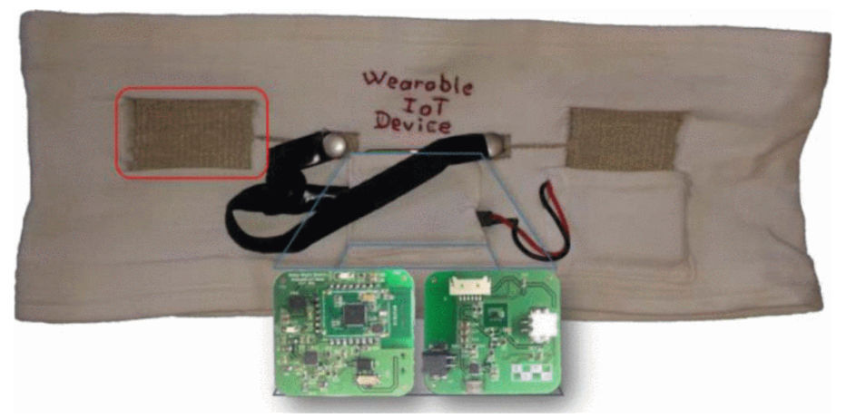
感測器式偵測 (2/5)
Ferreira 等人 [5]：嬰用感測胸帶
含心律感測器、3D加速度計及熱電堆感測器。
可量測體溫、心率、呼吸頻率及身體位置。
Notes:
根據台灣衛福部統計，心臟疾病一直是國人前三大死因之一， 然而資訊技術目前在醫學領域上還有許多能發揮的空間，尤其近期AI、Deep Learning發展， 許多從前難以辦到的任務現在變得可行。
心臟疾病中，冠狀動脈心臟病又是其中常見的疾病， 在冠狀動脈心臟病的診斷需要血管資訊，然而以人工方式進行標記需耗費龐大人力資源

Slide 18
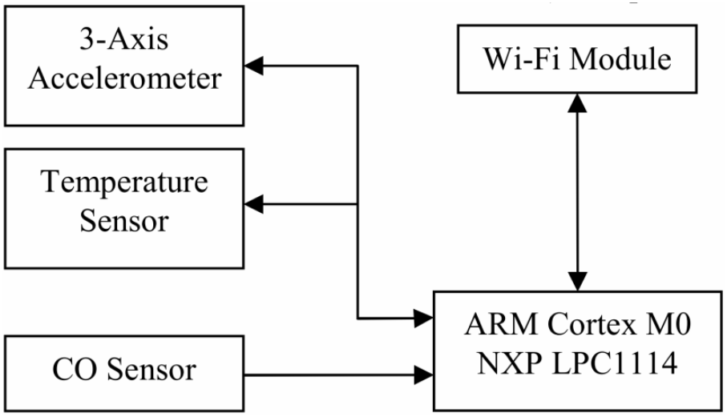
感測器式偵測 (3/5)
Lin 等人 [6]：嬰用感測胸帶
含三軸加速度計、體溫感測器及一氧化碳感測器。
可量測面朝方向、體溫及周圍一氧化碳濃度，且利用三軸加速度計z軸可獲得呼吸頻率。
Notes:
根據台灣衛福部統計，心臟疾病一直是國人前三大死因之一， 然而資訊技術目前在醫學領域上還有許多能發揮的空間，尤其近期AI、Deep Learning發展， 許多從前難以辦到的任務現在變得可行。
心臟疾病中，冠狀動脈心臟病又是其中常見的疾病， 在冠狀動脈心臟病的診斷需要血管資訊，然而以人工方式進行標記需耗費龐大人力資源

Slide 19
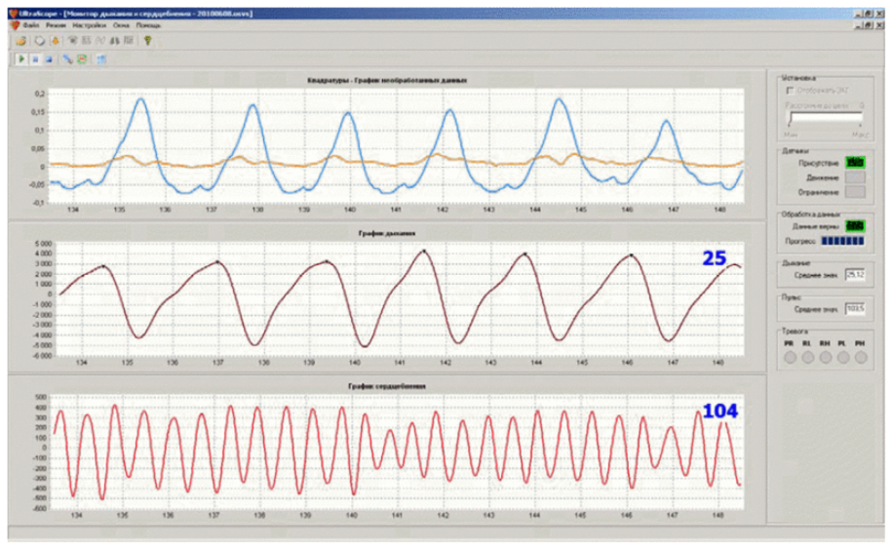
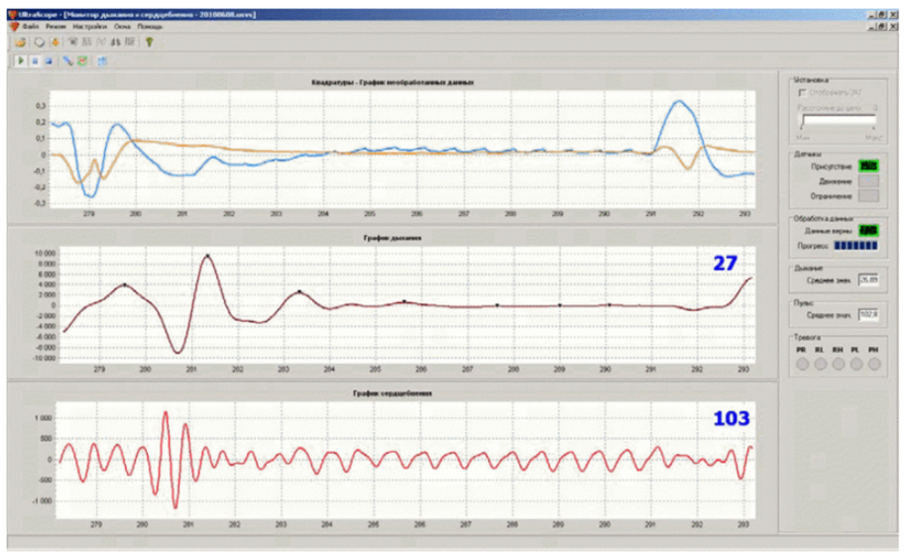
感測器式偵測 (4/5)
Ziganshin 等人 [7]
基於超寬頻技術監測呼吸及心率。
可檢測嬰兒睡眠、清醒及警示狀態。
(a) 正常狀態
(b) 呼吸暫停狀態
Notes:
根據台灣衛福部統計，心臟疾病一直是國人前三大死因之一， 然而資訊技術目前在醫學領域上還有許多能發揮的空間，尤其近期AI、Deep Learning發展， 許多從前難以辦到的任務現在變得可行。
心臟疾病中，冠狀動脈心臟病又是其中常見的疾病， 在冠狀動脈心臟病的診斷需要血管資訊，然而以人工方式進行標記需耗費龐大人力資源

Slide 20
感測器式偵測 (5/5)
利用感測器監測嬰兒，雖可直接量測生理訊號以判斷狀態，但可能因硬體設備之缺陷，無法準確量測。
需額外穿戴裝置，造成嬰兒不適，進而影響活動或導致更多危險發生。
Notes:
根據台灣衛福部統計，心臟疾病一直是國人前三大死因之一， 然而資訊技術目前在醫學領域上還有許多能發揮的空間，尤其近期AI、Deep Learning發展， 許多從前難以辦到的任務現在變得可行。
心臟疾病中，冠狀動脈心臟病又是其中常見的疾病， 在冠狀動脈心臟病的診斷需要血管資訊，然而以人工方式進行標記需耗費龐大人力資源

Slide 21
大綱
研究動機與目的
相關研究
嬰兒猝死症
嬰兒監測系統
感測器偵測
影像式偵測
ResNet
人臉偵測演算法
研究方法
實驗設計與結果
結論與未來展望
Notes:
以下是我今天的報告大綱， 包含研究動機與目的、相關研究、研究方法、實驗設計與結果以及結論與未來展望。

Slide 22
影像式偵測 (1/6)
基於電腦視覺技術之監測日漸廣泛，但大多針對小孩、成人或老人照護進行開發。
少數應用於嬰兒的偵測系統中，多僅關注呼吸頻率、面部特徵及趴睡姿勢。
Notes:
根據台灣衛福部統計，心臟疾病一直是國人前三大死因之一， 然而資訊技術目前在醫學領域上還有許多能發揮的空間，尤其近期AI、Deep Learning發展， 許多從前難以辦到的任務現在變得可行。
心臟疾病中，冠狀動脈心臟病又是其中常見的疾病， 在冠狀動脈心臟病的診斷需要血管資訊，然而以人工方式進行標記需耗費龐大人力資源

Slide 23
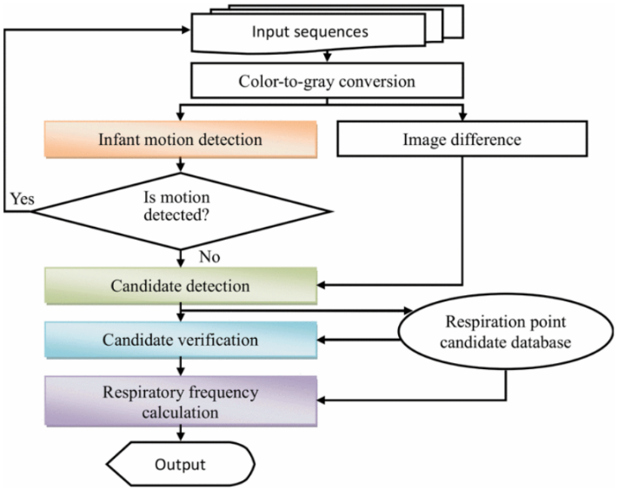
影像式偵測 (2/6)
Fang 等人 [8]：偵測呼吸頻率
嬰兒運動偵測：含頭部、四肢及身體運動。
若未偵測到運動，進行呼吸偵測：透過空間特徵擷取候選呼吸點，再利用模糊積分選擇呼吸點，即可計算呼吸頻率。
Notes:
根據台灣衛福部統計，心臟疾病一直是國人前三大死因之一， 然而資訊技術目前在醫學領域上還有許多能發揮的空間，尤其近期AI、Deep Learning發展， 許多從前難以辦到的任務現在變得可行。
心臟疾病中，冠狀動脈心臟病又是其中常見的疾病， 在冠狀動脈心臟病的診斷需要血管資訊，然而以人工方式進行標記需耗費龐大人力資源

Slide 24
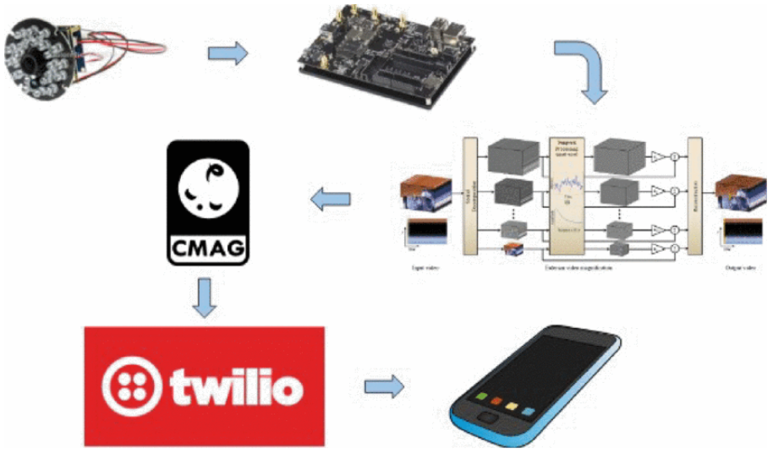
影像式偵測 (3/6)
Liu 等人 [9]：偵測呼吸頻率
影片收集：透過夜視攝影機連接到Artik板。
呼吸偵測演算法：放大影片細微胸部運動，當像素差值低於閥值，則為呼吸頻率異常。
警示：透過Twilio像手機發出警報。
Notes:
根據台灣衛福部統計，心臟疾病一直是國人前三大死因之一， 然而資訊技術目前在醫學領域上還有許多能發揮的空間，尤其近期AI、Deep Learning發展， 許多從前難以辦到的任務現在變得可行。
心臟疾病中，冠狀動脈心臟病又是其中常見的疾病， 在冠狀動脈心臟病的診斷需要血管資訊，然而以人工方式進行標記需耗費龐大人力資源

Slide 25
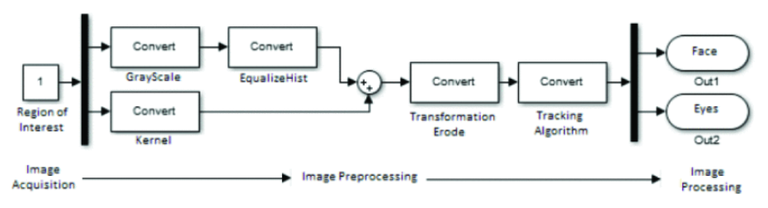
影像式偵測 (4/6)
Gallo 等人 [10]：利用 OpenCV Haar-Like Features 偵測面部特徵。
若未偵測到臉部，嬰兒可能於不良姿勢。
若偵測到臉部且為睜眼狀態，則為清醒狀態。
Notes:
根據台灣衛福部統計，心臟疾病一直是國人前三大死因之一， 然而資訊技術目前在醫學領域上還有許多能發揮的空間，尤其近期AI、Deep Learning發展， 許多從前難以辦到的任務現在變得可行。
心臟疾病中，冠狀動脈心臟病又是其中常見的疾病， 在冠狀動脈心臟病的診斷需要血管資訊，然而以人工方式進行標記需耗費龐大人力資源

Slide 26
影像式偵測 (5/6)
Wang 等人 [11]：利用貝氏深度神經網路架構偵測臉部遮擋，含四步驟。
眼睛、鼻子或嘴巴是否可見。
不可見的原因是否為被外物遮擋。
眼睛睜開與否。
五個臉部座標之位置。
Notes:
根據台灣衛福部統計，心臟疾病一直是國人前三大死因之一， 然而資訊技術目前在醫學領域上還有許多能發揮的空間，尤其近期AI、Deep Learning發展， 許多從前難以辦到的任務現在變得可行。
心臟疾病中，冠狀動脈心臟病又是其中常見的疾病， 在冠狀動脈心臟病的診斷需要血管資訊，然而以人工方式進行標記需耗費龐大人力資源

Slide 27
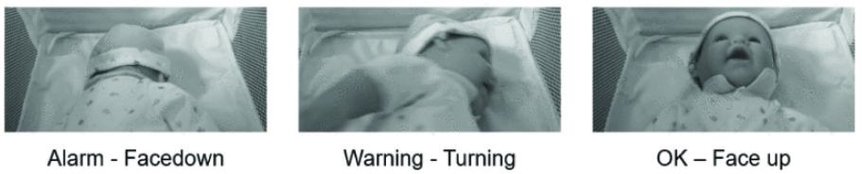
影像式偵測 (6/6)
Bharati 等人 [12]：基於卷積神經網路偵測睡眠姿勢
評估仰臥（正常）、從仰臥到趴臥（警示）及趴臥（危險）。
輸入嬰兒灰階影像，輸出三種睡眠姿勢機率值。
Notes:
根據台灣衛福部統計，心臟疾病一直是國人前三大死因之一， 然而資訊技術目前在醫學領域上還有許多能發揮的空間，尤其近期AI、Deep Learning發展， 許多從前難以辦到的任務現在變得可行。
心臟疾病中，冠狀動脈心臟病又是其中常見的疾病， 在冠狀動脈心臟病的診斷需要血管資訊，然而以人工方式進行標記需耗費龐大人力資源

Slide 28
大綱
研究動機與目的
相關研究
嬰兒猝死症
嬰兒監測系統
ResNet
人臉偵測演算法
研究方法
實驗設計與結果
結論與未來展望
Notes:
以下是我今天的報告大綱， 包含研究動機與目的、相關研究、研究方法、實驗設計與結果以及結論與未來展望。

Slide 29
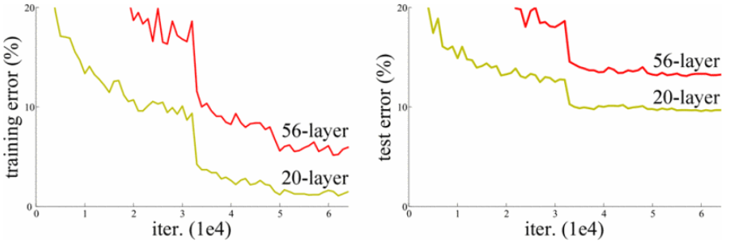
ResNet (1/3)
訓練更深層的神經網路時，會出現退化問題。
即隨網路深度增加，準確率達飽和後，反而迅速下降，且並非因過度擬合所致。
Notes:
根據台灣衛福部統計，心臟疾病一直是國人前三大死因之一， 然而資訊技術目前在醫學領域上還有許多能發揮的空間，尤其近期AI、Deep Learning發展， 許多從前難以辦到的任務現在變得可行。
心臟疾病中，冠狀動脈心臟病又是其中常見的疾病， 在冠狀動脈心臟病的診斷需要血管資訊，然而以人工方式進行標記需耗費龐大人力資源

Slide 30
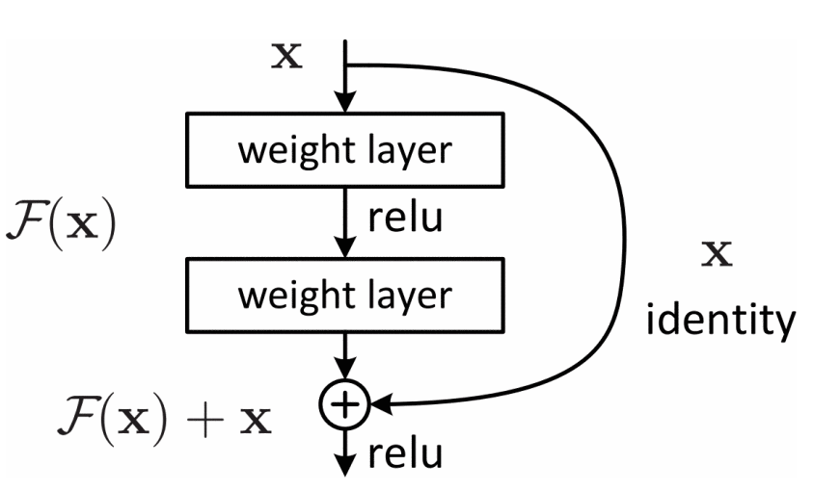
ResNet (2/3)
He 等人 [16]：使用深度殘差學習
利用 shortcut connection 執行 identity mapping。
不須額外參數，即不增加計算複雜度。
Notes:
根據台灣衛福部統計，心臟疾病一直是國人前三大死因之一， 然而資訊技術目前在醫學領域上還有許多能發揮的空間，尤其近期AI、Deep Learning發展， 許多從前難以辦到的任務現在變得可行。
心臟疾病中，冠狀動脈心臟病又是其中常見的疾病， 在冠狀動脈心臟病的診斷需要血管資訊，然而以人工方式進行標記需耗費龐大人力資源

Slide 31
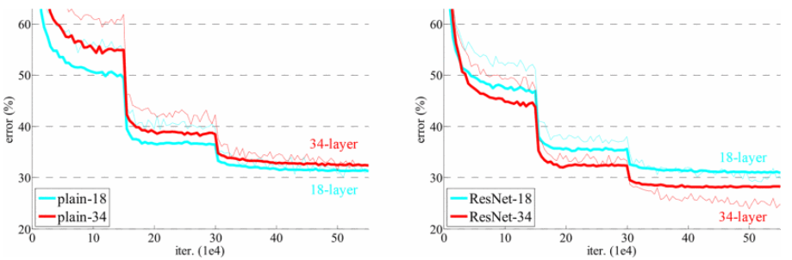
ResNet (3/3)
評估 ImageNet 之訓練：
普通網路之34層較18層有更高的驗證誤差。
殘差網路之34層較18層有較低的訓練誤差。
說明退化問題獲得解決。
Notes:
根據台灣衛福部統計，心臟疾病一直是國人前三大死因之一， 然而資訊技術目前在醫學領域上還有許多能發揮的空間，尤其近期AI、Deep Learning發展， 許多從前難以辦到的任務現在變得可行。
心臟疾病中，冠狀動脈心臟病又是其中常見的疾病， 在冠狀動脈心臟病的診斷需要血管資訊，然而以人工方式進行標記需耗費龐大人力資源

Slide 32
大綱
研究動機與目的
相關研究
嬰兒猝死症
嬰兒監測系統
ResNet
人臉偵測演算法
MTCNN
RetinaFace
研究方法
實驗設計與結果
結論與未來展望
Notes:
以下是我今天的報告大綱， 包含研究動機與目的、相關研究、研究方法、實驗設計與結果以及結論與未來展望。

Slide 33
MTCNN (1/2)
Zhang 等人 [17] 提出的可同時處理人臉偵測及對齊任務之三階段級聯深度卷積神經網路，以粗到細的方式預測人臉及座標位置。
Proposal Network（P-Net）：獲得人臉區域的候選窗口及邊界框回歸向量，並以 NMS 合併高度重疊的候選者。
Refine Network（R-Net）：從所有候選者中拒絕錯誤者。
Output Network（O-Net）：輸出五個臉部座標。
Notes:
根據台灣衛福部統計，心臟疾病一直是國人前三大死因之一， 然而資訊技術目前在醫學領域上還有許多能發揮的空間，尤其近期AI、Deep Learning發展， 許多從前難以辦到的任務現在變得可行。
心臟疾病中，冠狀動脈心臟病又是其中常見的疾病， 在冠狀動脈心臟病的診斷需要血管資訊，然而以人工方式進行標記需耗費龐大人力資源

Slide 34
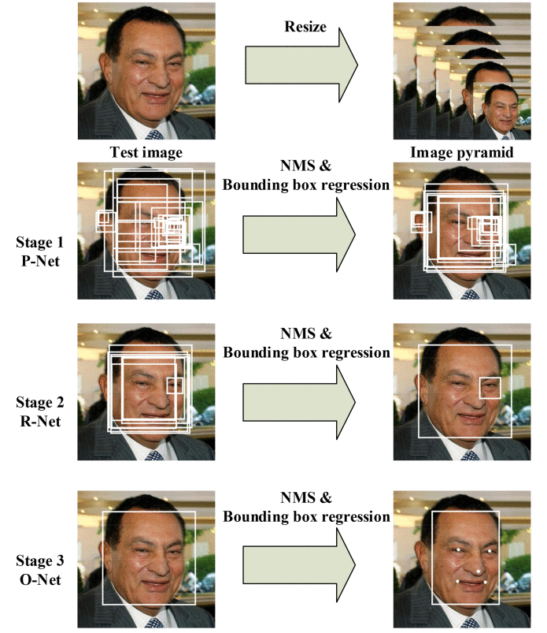
MTCNN (2/2)
Notes:
根據台灣衛福部統計，心臟疾病一直是國人前三大死因之一， 然而資訊技術目前在醫學領域上還有許多能發揮的空間，尤其近期AI、Deep Learning發展， 許多從前難以辦到的任務現在變得可行。
心臟疾病中，冠狀動脈心臟病又是其中常見的疾病， 在冠狀動脈心臟病的診斷需要血管資訊，然而以人工方式進行標記需耗費龐大人力資源

Slide 35
大綱
研究動機與目的
相關研究
嬰兒猝死症
嬰兒監測系統
ResNet
人臉偵測演算法
MTCNN
RetinaFace
研究方法
實驗設計與結果
結論與未來展望
Notes:
以下是我今天的報告大綱， 包含研究動機與目的、相關研究、研究方法、實驗設計與結果以及結論與未來展望。

Slide 36
RetinaFace (1/2)
Deng 等人 [18] 提出基於影像平面之點回歸整合人臉框預測、2D人臉標示定位及3D頂點回歸之人臉定位方法。
Feature Pyramid Network：輸入影像，並輸出五個不同比例的特徵圖。
Cascade Multi-task Loss
Context Head Module：獲得特徵圖以計算損失。
即第一模組會從一般 anchor 預測範圍框，第二模組會基於第一模組預測更精準的範圍框。
Notes:
根據台灣衛福部統計，心臟疾病一直是國人前三大死因之一， 然而資訊技術目前在醫學領域上還有許多能發揮的空間，尤其近期AI、Deep Learning發展， 許多從前難以辦到的任務現在變得可行。
心臟疾病中，冠狀動脈心臟病又是其中常見的疾病， 在冠狀動脈心臟病的診斷需要血管資訊，然而以人工方式進行標記需耗費龐大人力資源

Slide 37
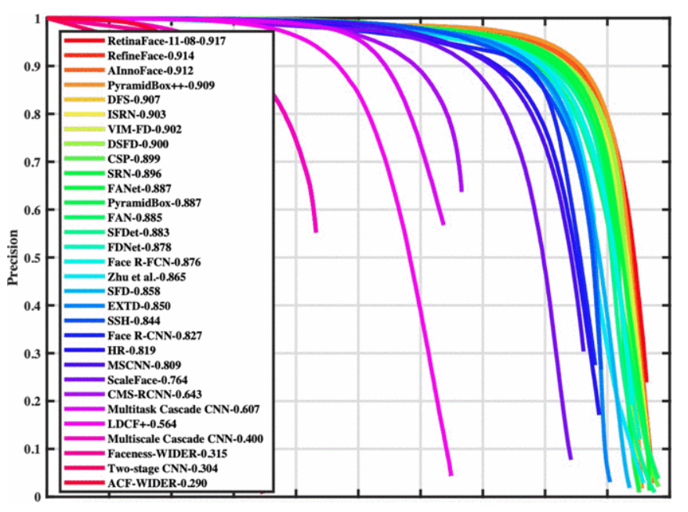
RetinaFace (2/2)
RetinaFace 和其他29種人臉偵測演算法之平均準確度比較，其擁有91.7%的良好結果。
Notes:
根據台灣衛福部統計，心臟疾病一直是國人前三大死因之一， 然而資訊技術目前在醫學領域上還有許多能發揮的空間，尤其近期AI、Deep Learning發展， 許多從前難以辦到的任務現在變得可行。
心臟疾病中，冠狀動脈心臟病又是其中常見的疾病， 在冠狀動脈心臟病的診斷需要血管資訊，然而以人工方式進行標記需耗費龐大人力資源

Slide 38
大綱
研究動機與目的
相關研究
研究方法
系統流程介紹
臉部遮擋辨識
姿勢辨識
危險情境判斷方法
實驗設計與結果
結論與未來展望
Notes:
以下是我今天的報告大綱， 包含研究動機與目的、相關研究、研究方法、實驗設計與結果以及結論與未來展望。

Slide 39
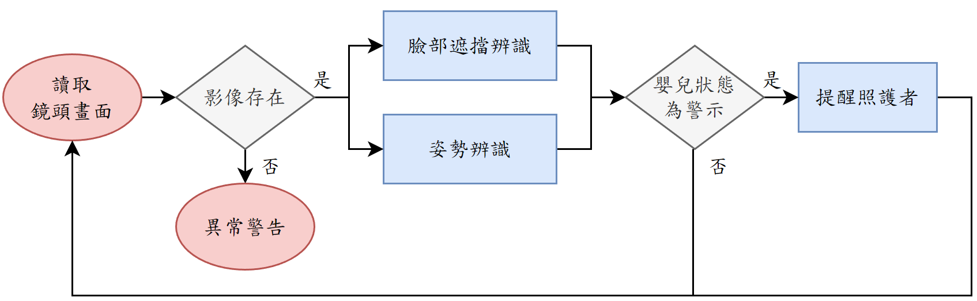
系統流程介紹
本論文開發之嬰兒危險監測系統，針對嬰兒影像進行辨識，判斷其是否處於危險狀態。
完整流程：
Notes:
根據台灣衛福部統計，心臟疾病一直是國人前三大死因之一， 然而資訊技術目前在醫學領域上還有許多能發揮的空間，尤其近期AI、Deep Learning發展， 許多從前難以辦到的任務現在變得可行。
心臟疾病中，冠狀動脈心臟病又是其中常見的疾病， 在冠狀動脈心臟病的診斷需要血管資訊，然而以人工方式進行標記需耗費龐大人力資源

Slide 40
大綱
研究動機與目的
相關研究
研究方法
系統流程介紹
臉部遮擋辨識
姿勢辨識
危險情境判斷方法
實驗設計與結果
結論與未來展望
Notes:
以下是我今天的報告大綱， 包含研究動機與目的、相關研究、研究方法、實驗設計與結果以及結論與未來展望。

Slide 41
臉部遮擋辨識 (1/6)
承前言，醫界對於嬰兒猝死症之相關因素研究，注意嬰兒臉部是否遭遮蔽，將有助於降低此症之發生。
亦有研究發現嬰兒使用奶嘴，對於預防嬰兒猝死症有幫助。
故本文對於嬰兒臉部遮擋辨識將排除使用奶嘴之情境。
Notes:
根據台灣衛福部統計，心臟疾病一直是國人前三大死因之一， 然而資訊技術目前在醫學領域上還有許多能發揮的空間，尤其近期AI、Deep Learning發展， 許多從前難以辦到的任務現在變得可行。
心臟疾病中，冠狀動脈心臟病又是其中常見的疾病， 在冠狀動脈心臟病的診斷需要血管資訊，然而以人工方式進行標記需耗費龐大人力資源

Slide 42
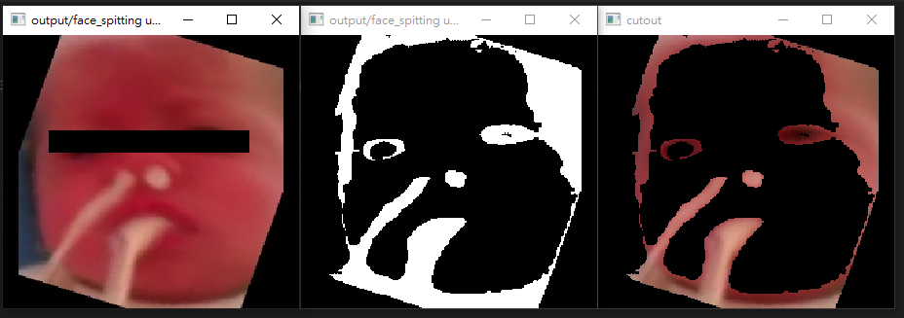
臉部遮擋辨識 (2/6)
起初，基於電腦視覺及影像處理技術，利用Cb, Cr 色彩空間及 ellipse clustering 等偵測膚色，判斷嬰兒臉部是否出現非膚色區塊。
Notes:
根據台灣衛福部統計，心臟疾病一直是國人前三大死因之一， 然而資訊技術目前在醫學領域上還有許多能發揮的空間，尤其近期AI、Deep Learning發展， 許多從前難以辦到的任務現在變得可行。
心臟疾病中，冠狀動脈心臟病又是其中常見的疾病， 在冠狀動脈心臟病的診斷需要血管資訊，然而以人工方式進行標記需耗費龐大人力資源

Slide 43
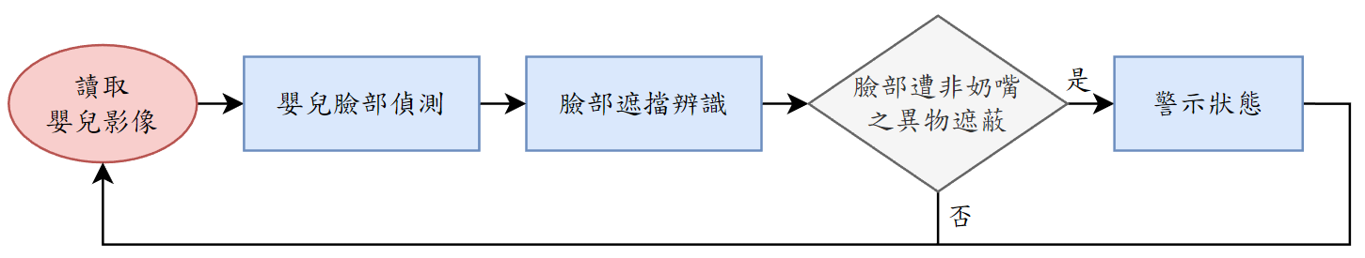
臉部遮擋辨識 (3/6)
而後，考量推廣性，改為使用深度學習技術進行臉部遮擋辨識，針對嬰兒面部影像收集資料，以訓練可辨識三種嬰兒臉部狀態之模型。
本部分流程：
Notes:
根據台灣衛福部統計，心臟疾病一直是國人前三大死因之一， 然而資訊技術目前在醫學領域上還有許多能發揮的空間，尤其近期AI、Deep Learning發展， 許多從前難以辦到的任務現在變得可行。
心臟疾病中，冠狀動脈心臟病又是其中常見的疾病， 在冠狀動脈心臟病的診斷需要血管資訊，然而以人工方式進行標記需耗費龐大人力資源

Slide 44
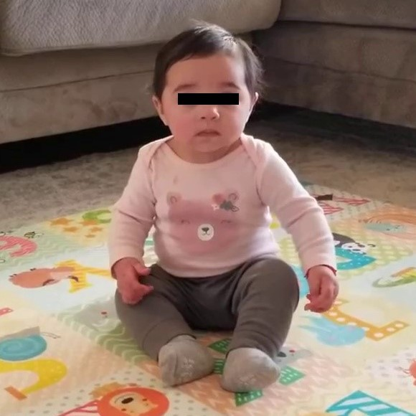
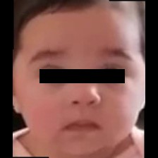

臉部遮擋辨識 (4/6) － 臉部偵測
嬰兒臉部遮擋辨識僅須關注臉部畫面，故先透過人臉偵測演算法進行前處理。
考量正確率及執行時間，最終選用 RetinaFace及 SSD 等演算法進行嬰兒臉部偵測。
(a) 原始影像
(b) RetinaFace
(c) SSD
Notes:
根據台灣衛福部統計，心臟疾病一直是國人前三大死因之一， 然而資訊技術目前在醫學領域上還有許多能發揮的空間，尤其近期AI、Deep Learning發展， 許多從前難以辦到的任務現在變得可行。
心臟疾病中，冠狀動脈心臟病又是其中常見的疾病， 在冠狀動脈心臟病的診斷需要血管資訊，然而以人工方式進行標記需耗費龐大人力資源

Slide 45
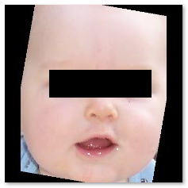
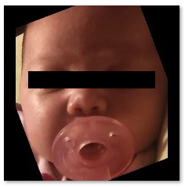
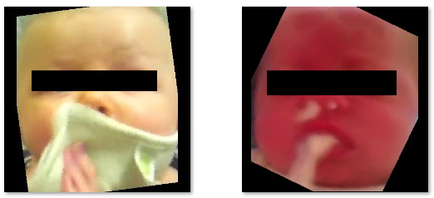
臉部遮擋辨識 (5/6) － 嬰兒臉部資料集
將嬰兒臉部狀態分為三類：
無遮蔽：五官皆未被遮蔽，為安全狀態。
遮蔽物為奶嘴：正在使用奶嘴，為安全狀態。
遮蔽物非奶嘴：遭嘔吐物或毛巾等遮蓋，為警示。
(a) 無遮蔽
(b) 使用奶嘴
(c) 遭異物遮蔽
Notes:
根據台灣衛福部統計，心臟疾病一直是國人前三大死因之一， 然而資訊技術目前在醫學領域上還有許多能發揮的空間，尤其近期AI、Deep Learning發展， 許多從前難以辦到的任務現在變得可行。
心臟疾病中，冠狀動脈心臟病又是其中常見的疾病， 在冠狀動脈心臟病的診斷需要血管資訊，然而以人工方式進行標記需耗費龐大人力資源

Slide 46
臉部遮擋辨識 (6/6)－ 模型訓練
包含嬰兒正臉及側臉共3475張影像，分為訓練、測試及驗證集各70%、20%及10%，即各有2436張、697張及342張影像。
以 ResNet50 進行臉部遮擋辨識模型之訓練，最終達成辨識三種嬰兒臉部狀態：安全、使用奶嘴及警示。
Notes:
根據台灣衛福部統計，心臟疾病一直是國人前三大死因之一， 然而資訊技術目前在醫學領域上還有許多能發揮的空間，尤其近期AI、Deep Learning發展， 許多從前難以辦到的任務現在變得可行。
心臟疾病中，冠狀動脈心臟病又是其中常見的疾病， 在冠狀動脈心臟病的診斷需要血管資訊，然而以人工方式進行標記需耗費龐大人力資源

Slide 47
大綱
研究動機與目的
相關研究
研究方法
系統流程介紹
臉部遮擋辨識
姿勢辨識
危險情境判斷方法
實驗設計與結果
結論與未來展望
Notes:
以下是我今天的報告大綱， 包含研究動機與目的、相關研究、研究方法、實驗設計與結果以及結論與未來展望。

Slide 48
姿勢辨識 (1/8)
承前言，除臉部遮蔽可能造成嬰兒猝死症外，嬰兒做出不適當的動作也常為意外發生原因。
如：側躺或趴睡時，因頸部肌肉較弱等，無力自行將臉移開；或當嬰兒自行站立，有可能跌落床面等，皆可能使嬰兒處於危險情境中。
Notes:
根據台灣衛福部統計，心臟疾病一直是國人前三大死因之一， 然而資訊技術目前在醫學領域上還有許多能發揮的空間，尤其近期AI、Deep Learning發展， 許多從前難以辦到的任務現在變得可行。
心臟疾病中，冠狀動脈心臟病又是其中常見的疾病， 在冠狀動脈心臟病的診斷需要血管資訊，然而以人工方式進行標記需耗費龐大人力資源

Slide 49
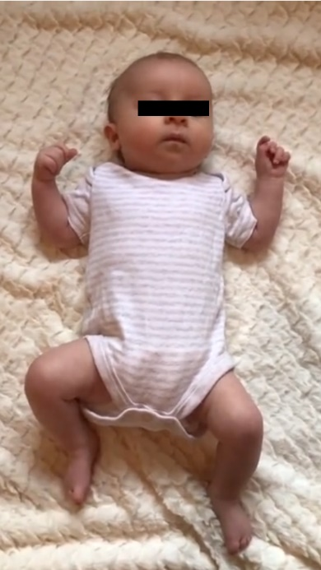
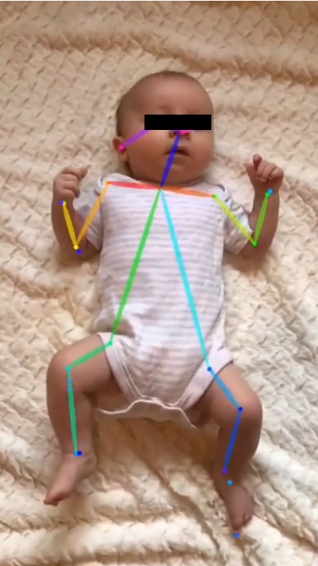
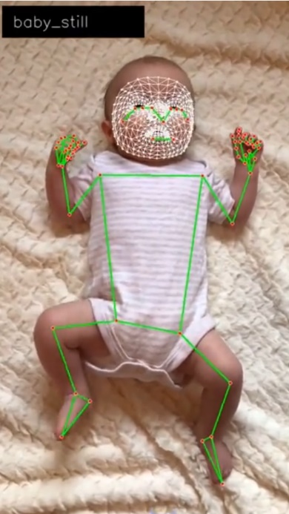
姿勢辨識 (2/8)
使用 OpenPose 及 MediaPipe Pose 等演算法進行嬰兒骨架偵測，需特定情境才有較佳結果。
平躺：
(a) 原始影像
(b) OpenPose
(c) MediaPipe Pose
Notes:
根據台灣衛福部統計，心臟疾病一直是國人前三大死因之一， 然而資訊技術目前在醫學領域上還有許多能發揮的空間，尤其近期AI、Deep Learning發展， 許多從前難以辦到的任務現在變得可行。
心臟疾病中，冠狀動脈心臟病又是其中常見的疾病， 在冠狀動脈心臟病的診斷需要血管資訊，然而以人工方式進行標記需耗費龐大人力資源

Slide 50
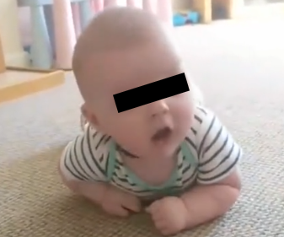
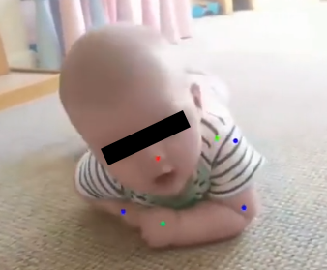
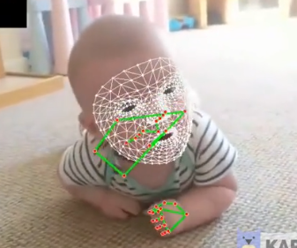
姿勢辨識 (3/8)
趴躺，效果不佳：
(a) 原始影像
(b) OpenPose
(c) MediaPipe Pose
Notes:
根據台灣衛福部統計，心臟疾病一直是國人前三大死因之一， 然而資訊技術目前在醫學領域上還有許多能發揮的空間，尤其近期AI、Deep Learning發展， 許多從前難以辦到的任務現在變得可行。
心臟疾病中，冠狀動脈心臟病又是其中常見的疾病， 在冠狀動脈心臟病的診斷需要血管資訊，然而以人工方式進行標記需耗費龐大人力資源

Slide 51
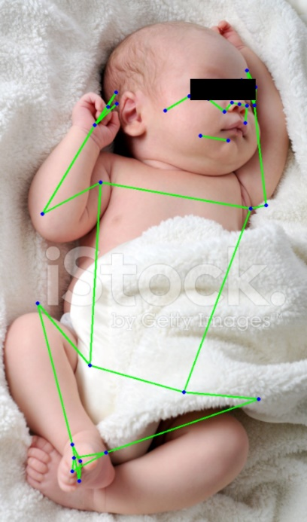
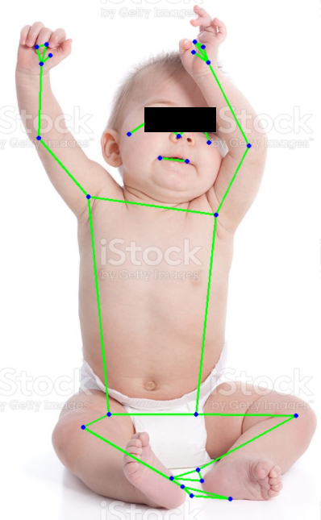
姿勢辨識 (4/8)
又因本研究目標為從非限定視角辨識嬰兒動作，而骨架圖在俯視及平視中，多有相似之處。
(a) 俯視嬰兒躺姿
(b) 平視嬰兒坐姿
Notes:
根據台灣衛福部統計，心臟疾病一直是國人前三大死因之一， 然而資訊技術目前在醫學領域上還有許多能發揮的空間，尤其近期AI、Deep Learning發展， 許多從前難以辦到的任務現在變得可行。
心臟疾病中，冠狀動脈心臟病又是其中常見的疾病， 在冠狀動脈心臟病的診斷需要血管資訊，然而以人工方式進行標記需耗費龐大人力資源

Slide 52
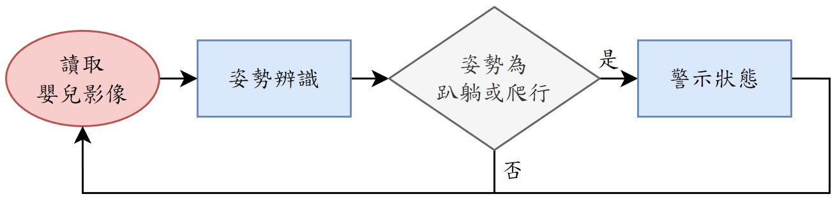
姿勢辨識 (5/8)
因此，本文最終使用深度學習技術進行嬰兒動作辨識，使用自行收集之資料集，訓練可辨識四種嬰兒基礎姿勢之模型。
本部分流程：
Notes:
根據台灣衛福部統計，心臟疾病一直是國人前三大死因之一， 然而資訊技術目前在醫學領域上還有許多能發揮的空間，尤其近期AI、Deep Learning發展， 許多從前難以辦到的任務現在變得可行。
心臟疾病中，冠狀動脈心臟病又是其中常見的疾病， 在冠狀動脈心臟病的診斷需要血管資訊，然而以人工方式進行標記需耗費龐大人力資源

Slide 53
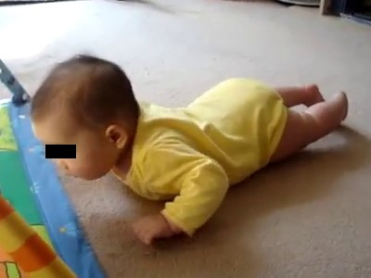
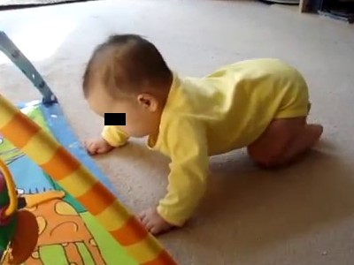
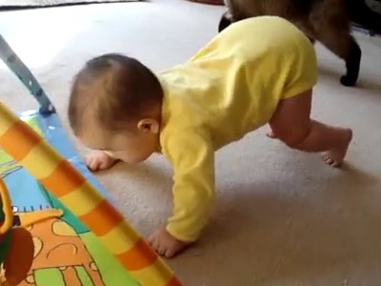
姿勢辨識 (6/8) － 嬰兒姿勢資料集
起初，將嬰兒姿勢分為五類：正躺、趴睡、爬行、坐姿及站立，而趴睡及爬行兩類時常發生互相誤判。推測原因為皆腹面朝下，僅四肢及軀體不同。但若接續細分，將使分類過細。
(a) 四肢及軀體皆貼地
(b) 僅手掌與小腿貼地
(c) 僅手掌與腳掌貼地
Notes:
根據台灣衛福部統計，心臟疾病一直是國人前三大死因之一， 然而資訊技術目前在醫學領域上還有許多能發揮的空間，尤其近期AI、Deep Learning發展， 許多從前難以辦到的任務現在變得可行。
心臟疾病中，冠狀動脈心臟病又是其中常見的疾病， 在冠狀動脈心臟病的診斷需要血管資訊，然而以人工方式進行標記需耗費龐大人力資源

Slide 54
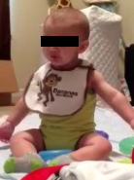
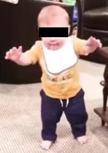
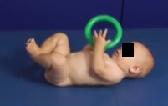
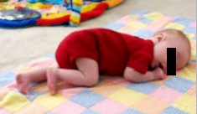
姿勢辨識 (7/8) － 嬰兒姿勢資料集
最終，將嬰兒姿勢分為基礎四類：正躺、趴躺、坐姿及站立。
(a) 正躺
(b) 趴躺
(c) 坐姿
(d) 站立
Notes:
根據台灣衛福部統計，心臟疾病一直是國人前三大死因之一， 然而資訊技術目前在醫學領域上還有許多能發揮的空間，尤其近期AI、Deep Learning發展， 許多從前難以辦到的任務現在變得可行。
心臟疾病中，冠狀動脈心臟病又是其中常見的疾病， 在冠狀動脈心臟病的診斷需要血管資訊，然而以人工方式進行標記需耗費龐大人力資源

Slide 55
姿勢辨識 (8/8) － 模型訓練
本研究為了能有較廣泛的使用情境，所收集之嬰兒影像不限定拍攝視角，包含俯視及平視等，共15416張影像，分為訓練、測試及驗證集各70%、25%及5%，即各有10815張、3857張及744張影像
以 ResNet50 進行姿勢辨識模型之訓練，最終達成辨識四種嬰兒姿勢：正躺、趴躺、坐姿及站立。
Notes:
根據台灣衛福部統計，心臟疾病一直是國人前三大死因之一， 然而資訊技術目前在醫學領域上還有許多能發揮的空間，尤其近期AI、Deep Learning發展， 許多從前難以辦到的任務現在變得可行。
心臟疾病中，冠狀動脈心臟病又是其中常見的疾病， 在冠狀動脈心臟病的診斷需要血管資訊，然而以人工方式進行標記需耗費龐大人力資源

Slide 56
大綱
研究動機與目的
相關研究
研究方法
系統流程介紹
臉部遮擋辨識
姿勢辨識
危險情境判斷方法
實驗設計與結果
結論與未來展望
Notes:
以下是我今天的報告大綱， 包含研究動機與目的、相關研究、研究方法、實驗設計與結果以及結論與未來展望。

Slide 57
危險情境判斷方法
在實際情境中，當嬰兒做出具危險性行為時，須持續一段時間才會導致危險發生，並不須判斷一幀畫面為警示狀態，就立即通知照護者。
因此，本系統使用一變數累積模型判斷嬰兒狀態為警示之幀數，當此變數超過閥值時，才會發出警示。
此作法不但更符合實際使用情境，亦可減少因模型辨識錯誤而誤發警報的情形。
Notes:
根據台灣衛福部統計，心臟疾病一直是國人前三大死因之一， 然而資訊技術目前在醫學領域上還有許多能發揮的空間，尤其近期AI、Deep Learning發展， 許多從前難以辦到的任務現在變得可行。
心臟疾病中，冠狀動脈心臟病又是其中常見的疾病， 在冠狀動脈心臟病的診斷需要血管資訊，然而以人工方式進行標記需耗費龐大人力資源

Slide 58
大綱
研究動機與目的
相關研究
研究方法
實驗設計與結果
臉部偵測準確度實驗
臉部偵測執行時間實驗
臉部遮擋辨識實驗
姿勢辨識實驗
影片危險偵測實驗
結論與未來展望
Notes:
以下是我今天的報告大綱， 包含研究動機與目的、相關研究、研究方法、實驗設計與結果以及結論與未來展望。

Slide 59
臉部偵測準確度實驗 (1/6) － 目的
在收集嬰兒臉部資料集時，需針對嬰兒影像擷取出臉部範圍，以接續臉部遮擋辨識階段。
為了使本系統擁有較佳的臉部偵測準確性且兼具執行效能，分別進行兩項實驗，以驗證：
先使用 SSD 演算法，此法雖召回率低，但其準確度很高，故能利用其時間優勢。
若 SSD 未找到嬰兒臉部，則接續使用 RetinaFace 演算法，利用其正確率及準確率皆高之優點。
Notes:
根據台灣衛福部統計，心臟疾病一直是國人前三大死因之一， 然而資訊技術目前在醫學領域上還有許多能發揮的空間，尤其近期AI、Deep Learning發展， 許多從前難以辦到的任務現在變得可行。
心臟疾病中，冠狀動脈心臟病又是其中常見的疾病， 在冠狀動脈心臟病的診斷需要血管資訊，然而以人工方式進行標記需耗費龐大人力資源

Slide 60
臉部偵測準確度實驗 (2/6) － 設計
本實驗使用3.3.1節之嬰兒姿勢資料集，分析 OpenCV、SSD、MTCNN及RetinaFace 等臉部偵測演算法，計算其臉部擷取之準確度。
Notes:
根據台灣衛福部統計，心臟疾病一直是國人前三大死因之一， 然而資訊技術目前在醫學領域上還有許多能發揮的空間，尤其近期AI、Deep Learning發展， 許多從前難以辦到的任務現在變得可行。
心臟疾病中，冠狀動脈心臟病又是其中常見的疾病， 在冠狀動脈心臟病的診斷需要血管資訊，然而以人工方式進行標記需耗費龐大人力資源

Slide 61
臉部偵測準確度實驗 (3/6) － 評估方式
針對四項演算法之準確度進行比較，將嬰兒臉部偵測結果影像進行分類標註，以計算出各演算法之accuracy、precision及recall。
Notes:
根據台灣衛福部統計，心臟疾病一直是國人前三大死因之一， 然而資訊技術目前在醫學領域上還有許多能發揮的空間，尤其近期AI、Deep Learning發展， 許多從前難以辦到的任務現在變得可行。
心臟疾病中，冠狀動脈心臟病又是其中常見的疾病， 在冠狀動脈心臟病的診斷需要血管資訊，然而以人工方式進行標記需耗費龐大人力資源

Slide 62
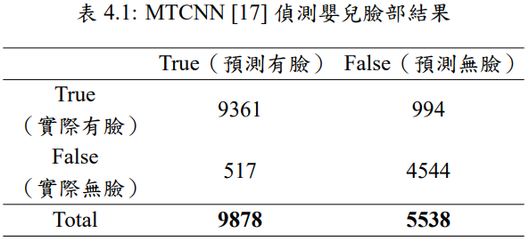
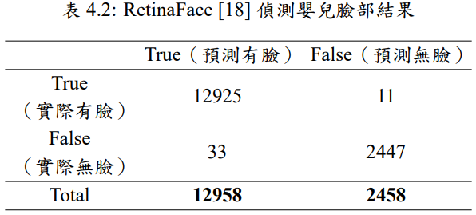
臉部偵測準確度實驗 (4/6) － 結果與分析
MTCNN
accuracy: 90.20%, precision: 94.76%, recall: 90.93%
RetinaFace
accuracy: 99.78%, precision: 99.75%, recall: 99.91%
Notes:
根據台灣衛福部統計，心臟疾病一直是國人前三大死因之一， 然而資訊技術目前在醫學領域上還有許多能發揮的空間，尤其近期AI、Deep Learning發展， 許多從前難以辦到的任務現在變得可行。
心臟疾病中，冠狀動脈心臟病又是其中常見的疾病， 在冠狀動脈心臟病的診斷需要血管資訊，然而以人工方式進行標記需耗費龐大人力資源

Slide 63
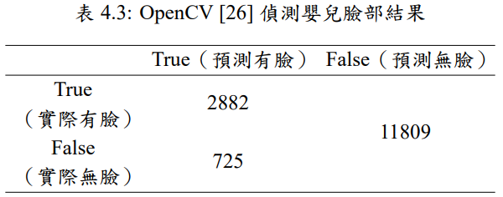
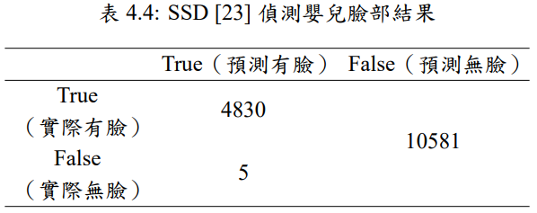
臉部偵測準確度實驗 (5/6) － 結果與分析
OpenCV及SSD之實驗結果中，多數影像誤判為無臉，即影像中有嬰兒臉部畫面，但演算法未偵測之，故僅關注判斷為有臉之數據。
OpenCV – precision: 79.90%
SSD – precision: 99.90%
Notes:
根據台灣衛福部統計，心臟疾病一直是國人前三大死因之一， 然而資訊技術目前在醫學領域上還有許多能發揮的空間，尤其近期AI、Deep Learning發展， 許多從前難以辦到的任務現在變得可行。
心臟疾病中，冠狀動脈心臟病又是其中常見的疾病， 在冠狀動脈心臟病的診斷需要血管資訊，然而以人工方式進行標記需耗費龐大人力資源

Slide 64
臉部偵測準確度實驗 (6/6) － 結果與分析
因此，透過本實驗結果可得出選用 RetinaFace 演算法進行嬰兒臉部偵測，可擁有較佳的偵測準確度。
Notes:
根據台灣衛福部統計，心臟疾病一直是國人前三大死因之一， 然而資訊技術目前在醫學領域上還有許多能發揮的空間，尤其近期AI、Deep Learning發展， 許多從前難以辦到的任務現在變得可行。
心臟疾病中，冠狀動脈心臟病又是其中常見的疾病， 在冠狀動脈心臟病的診斷需要血管資訊，然而以人工方式進行標記需耗費龐大人力資源

Slide 65
大綱
研究動機與目的
相關研究
研究方法
實驗設計與結果
臉部偵測準確度實驗
臉部偵測執行時間實驗
臉部遮擋辨識實驗
姿勢辨識實驗
影片危險偵測實驗
結論與未來展望
Notes:
以下是我今天的報告大綱， 包含研究動機與目的、相關研究、研究方法、實驗設計與結果以及結論與未來展望。

Slide 66
臉部偵測執行時間實驗 (1/4) － 目的與設計
本研究進行嬰兒臉部偵測除了考量準確度外，亦希望提升整體系統之執行效率。
本實驗使用3.3.1節之嬰兒姿勢資料集，分析 OpenCV、SSD、MTCNN及RetinaFace 等臉部偵測演算法之執行時間，以驗證適合本系統之演算法。
Notes:
根據台灣衛福部統計，心臟疾病一直是國人前三大死因之一， 然而資訊技術目前在醫學領域上還有許多能發揮的空間，尤其近期AI、Deep Learning發展， 許多從前難以辦到的任務現在變得可行。
心臟疾病中，冠狀動脈心臟病又是其中常見的疾病， 在冠狀動脈心臟病的診斷需要血管資訊，然而以人工方式進行標記需耗費龐大人力資源

Slide 67
臉部偵測執行時間實驗 (2/4) － 評估方式
針對四項演算法之執行速度進行比較，透過計算演算法偵測15416 張資料集所花費之時間，計算各演算法平均偵測一張影像之執行時間。
Notes:
根據台灣衛福部統計，心臟疾病一直是國人前三大死因之一， 然而資訊技術目前在醫學領域上還有許多能發揮的空間，尤其近期AI、Deep Learning發展， 許多從前難以辦到的任務現在變得可行。
心臟疾病中，冠狀動脈心臟病又是其中常見的疾病， 在冠狀動脈心臟病的診斷需要血管資訊，然而以人工方式進行標記需耗費龐大人力資源

Slide 68
臉部偵測執行時間實驗 (3/4) －結果與分析
四項演算法平均每張影像偵測用時：
OpenCV：0.07秒
SSD：0.04秒
MTCNN：0.50秒
RetinaFace：1.33秒
因此，透過本實驗可得出使用 SSD 演算法進行嬰兒臉部偵測，將可擁有較佳的偵測速度。
Notes:
根據台灣衛福部統計，心臟疾病一直是國人前三大死因之一， 然而資訊技術目前在醫學領域上還有許多能發揮的空間，尤其近期AI、Deep Learning發展， 許多從前難以辦到的任務現在變得可行。
心臟疾病中，冠狀動脈心臟病又是其中常見的疾病， 在冠狀動脈心臟病的診斷需要血管資訊，然而以人工方式進行標記需耗費龐大人力資源

Slide 69
臉部偵測執行時間實驗 (4/4) －結果與分析
總結 4.1 節與 4.2 節之實驗結果，驗證本系統先使用 SSD 演算法偵測嬰兒臉部，未如期找到目標時，則改以 RetinaFace 演算法偵測，達成兼具準確性及執行效率之系統目標。
Notes:
根據台灣衛福部統計，心臟疾病一直是國人前三大死因之一， 然而資訊技術目前在醫學領域上還有許多能發揮的空間，尤其近期AI、Deep Learning發展， 許多從前難以辦到的任務現在變得可行。
心臟疾病中，冠狀動脈心臟病又是其中常見的疾病， 在冠狀動脈心臟病的診斷需要血管資訊，然而以人工方式進行標記需耗費龐大人力資源

Slide 70
大綱
研究動機與目的
相關研究
研究方法
實驗設計與結果
臉部偵測準確度實驗
臉部偵測執行時間實驗
臉部遮擋辨識實驗
姿勢辨識實驗
影片危險偵測實驗
結論與未來展望
Notes:
以下是我今天的報告大綱， 包含研究動機與目的、相關研究、研究方法、實驗設計與結果以及結論與未來展望。

Slide 71
臉部遮擋辨識實驗 (1/2) － 目的與設計
本文為偵測嬰兒臉部是否遭非奶嘴異物遮擋。
使用 3.2.2 節之嬰兒臉部資料集以 ResNet50 訓練模型，並透過驗證集進行模型驗證。
程式實作中，網路訓練回合數為 20，設定影像資料大小為 224x224，包含三個類別（臉部無遮擋及使用奶嘴之安全狀態與臉部遭異物遮擋之危險狀態）。
Notes:
根據台灣衛福部統計，心臟疾病一直是國人前三大死因之一， 然而資訊技術目前在醫學領域上還有許多能發揮的空間，尤其近期AI、Deep Learning發展， 許多從前難以辦到的任務現在變得可行。
心臟疾病中，冠狀動脈心臟病又是其中常見的疾病， 在冠狀動脈心臟病的診斷需要血管資訊，然而以人工方式進行標記需耗費龐大人力資源

Slide 72
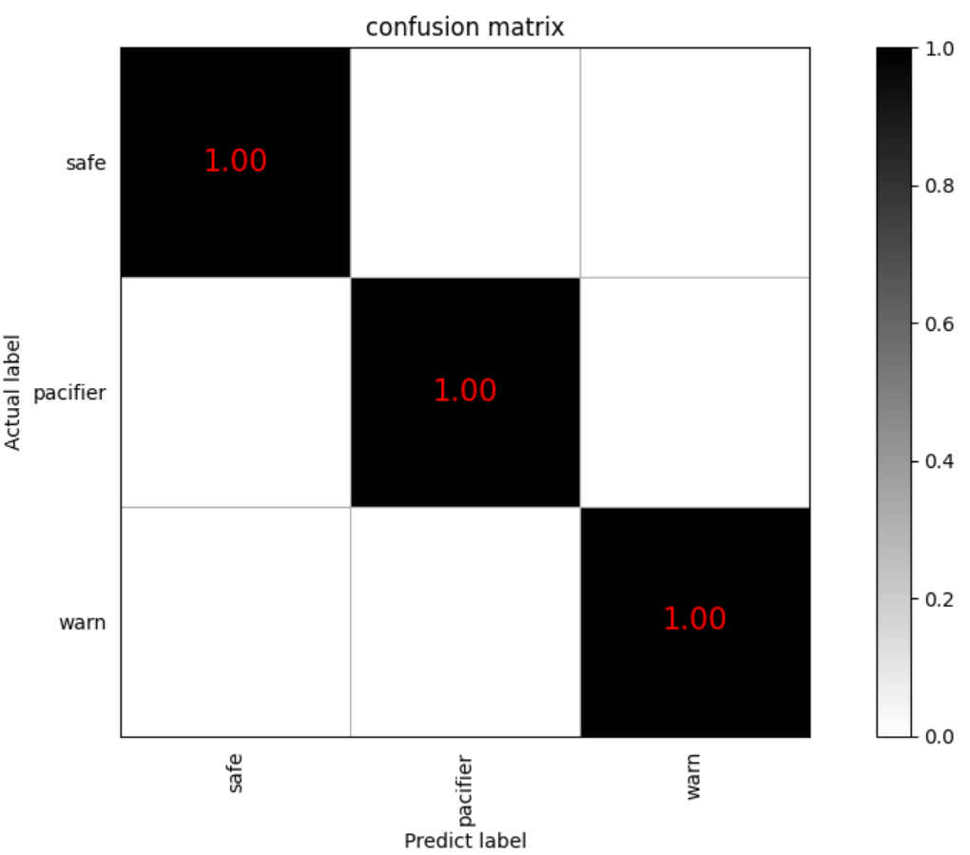
臉部遮擋辨識實驗 (2/2) － 結果與分析
訓練準確率 98.06%，測試準確率99.43%。
使用 342 張之驗證集影像進行模型驗證，所有影像皆辨識正確。
Notes:
根據台灣衛福部統計，心臟疾病一直是國人前三大死因之一， 然而資訊技術目前在醫學領域上還有許多能發揮的空間，尤其近期AI、Deep Learning發展， 許多從前難以辦到的任務現在變得可行。
心臟疾病中，冠狀動脈心臟病又是其中常見的疾病， 在冠狀動脈心臟病的診斷需要血管資訊，然而以人工方式進行標記需耗費龐大人力資源

Slide 73
大綱
研究動機與目的
相關研究
研究方法
實驗設計與結果
臉部偵測準確度實驗
臉部偵測執行時間實驗
臉部遮擋辨識實驗
姿勢辨識實驗
影片危險偵測實驗
結論與未來展望
Notes:
以下是我今天的報告大綱， 包含研究動機與目的、相關研究、研究方法、實驗設計與結果以及結論與未來展望。

Slide 74
姿勢辨識實驗 (1/3) － 目的與設計
本文為辨識嬰兒姿勢是否處於危險狀態。
使用 3.3.1 節之嬰兒姿勢資料集以 ResNet50 訓練模型，並透過驗證集進行模型驗證。
程式實作中，網路訓練回合數為 20，設定影像資料大小為 224x224，包含四個類別（正躺、趴躺、坐姿及站立）。
Notes:
根據台灣衛福部統計，心臟疾病一直是國人前三大死因之一， 然而資訊技術目前在醫學領域上還有許多能發揮的空間，尤其近期AI、Deep Learning發展， 許多從前難以辦到的任務現在變得可行。
心臟疾病中，冠狀動脈心臟病又是其中常見的疾病， 在冠狀動脈心臟病的診斷需要血管資訊，然而以人工方式進行標記需耗費龐大人力資源

Slide 75
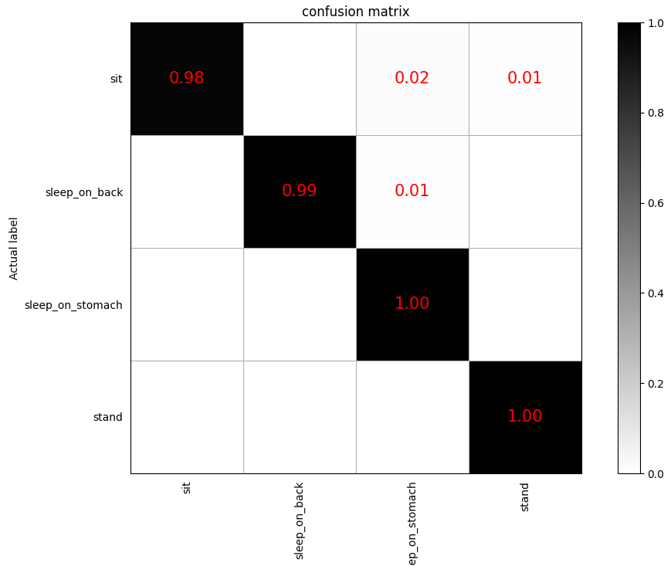
姿勢辨識實驗 (2/3) － 結果與分析
訓練準確率 99.45%，測試準確率99.71%。
使用 744張之驗證集影像進行模型驗證，其中有五張辨識錯誤。
Notes:
根據台灣衛福部統計，心臟疾病一直是國人前三大死因之一， 然而資訊技術目前在醫學領域上還有許多能發揮的空間，尤其近期AI、Deep Learning發展， 許多從前難以辦到的任務現在變得可行。
心臟疾病中，冠狀動脈心臟病又是其中常見的疾病， 在冠狀動脈心臟病的診斷需要血管資訊，然而以人工方式進行標記需耗費龐大人力資源

Slide 76
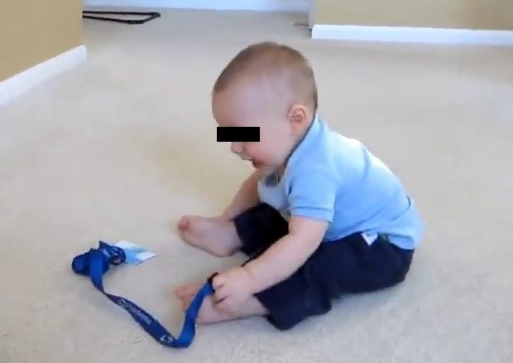
姿勢辨識實驗 (3/3) － 結果與分析
驗證集辨識錯誤的影像中，有三張將坐姿誤判為趴躺姿勢，推測原因為嬰兒雖呈現坐姿，但上半身貼近其腿部，而導致誤判。
Notes:
根據台灣衛福部統計，心臟疾病一直是國人前三大死因之一， 然而資訊技術目前在醫學領域上還有許多能發揮的空間，尤其近期AI、Deep Learning發展， 許多從前難以辦到的任務現在變得可行。
心臟疾病中，冠狀動脈心臟病又是其中常見的疾病， 在冠狀動脈心臟病的診斷需要血管資訊，然而以人工方式進行標記需耗費龐大人力資源

Slide 77
大綱
研究動機與目的
相關研究
研究方法
實驗設計與結果
臉部偵測準確度實驗
臉部偵測執行時間實驗
臉部遮擋辨識實驗
姿勢辨識實驗
影片危險偵測實驗
結論與未來展望
Notes:
以下是我今天的報告大綱， 包含研究動機與目的、相關研究、研究方法、實驗設計與結果以及結論與未來展望。

Slide 78
影片危險偵測實驗 (1/4) － 目的與設計
本實驗為驗證此系統能基於嬰兒影像進行危險監測，利用網路之真實嬰兒影片，包含不同之拍攝視角、嬰兒樣貌及狀態等，實驗臉部遮擋辨識模型與姿勢辨識模型之準確性。
Notes:
根據台灣衛福部統計，心臟疾病一直是國人前三大死因之一， 然而資訊技術目前在醫學領域上還有許多能發揮的空間，尤其近期AI、Deep Learning發展， 許多從前難以辦到的任務現在變得可行。
心臟疾病中，冠狀動脈心臟病又是其中常見的疾病， 在冠狀動脈心臟病的診斷需要血管資訊，然而以人工方式進行標記需耗費龐大人力資源

Slide 79
影片危險偵測實驗 (2/4) － 評估方式
本實驗將影片切成共3374幀影像，並透過輸出每幀影像之臉部遮擋及姿勢辨識結果，計算其accuracy、precision 及 recall，驗證此二模型得以應用在監測嬰兒危險情境。
Notes:
根據台灣衛福部統計，心臟疾病一直是國人前三大死因之一， 然而資訊技術目前在醫學領域上還有許多能發揮的空間，尤其近期AI、Deep Learning發展， 許多從前難以辦到的任務現在變得可行。
心臟疾病中，冠狀動脈心臟病又是其中常見的疾病， 在冠狀動脈心臟病的診斷需要血管資訊，然而以人工方式進行標記需耗費龐大人力資源

Slide 80
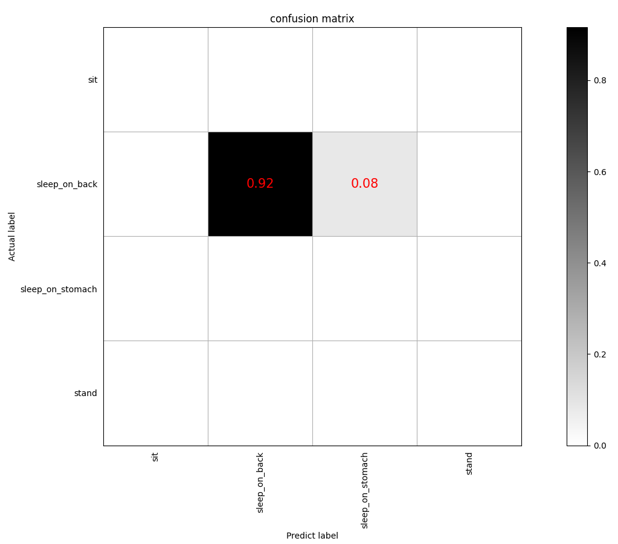
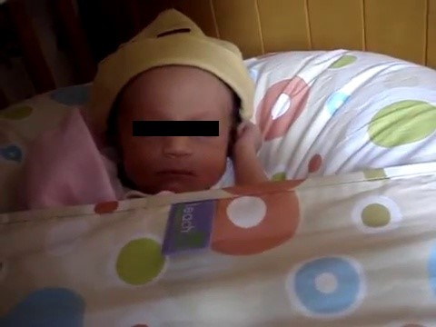
影片危險偵測實驗 (3/4) － 結果與分析
姿勢辨識：含 278 張誤判為趴躺姿勢的影像，推測為嬰兒身體遭棉被遮擋，只拍攝到臉部。
Notes:
根據台灣衛福部統計，心臟疾病一直是國人前三大死因之一， 然而資訊技術目前在醫學領域上還有許多能發揮的空間，尤其近期AI、Deep Learning發展， 許多從前難以辦到的任務現在變得可行。
心臟疾病中，冠狀動脈心臟病又是其中常見的疾病， 在冠狀動脈心臟病的診斷需要血管資訊，然而以人工方式進行標記需耗費龐大人力資源

Slide 81
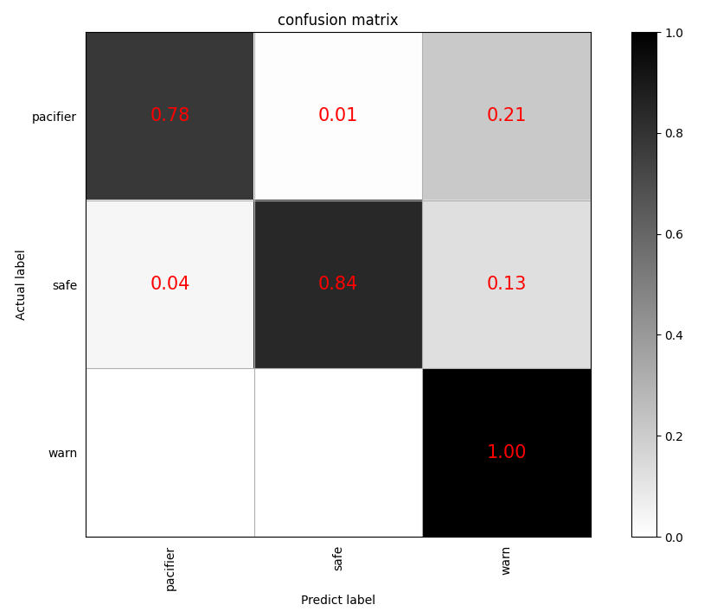
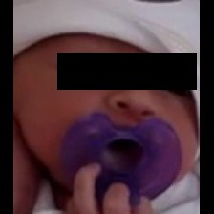
影片危險偵測實驗 (4/4) － 結果與分析
臉部遮擋辨識：多張影像誤判為警示狀態，推測為影像中之奶嘴或嬰兒臉部遭手部等遮擋。
Notes:
根據台灣衛福部統計，心臟疾病一直是國人前三大死因之一， 然而資訊技術目前在醫學領域上還有許多能發揮的空間，尤其近期AI、Deep Learning發展， 許多從前難以辦到的任務現在變得可行。
心臟疾病中，冠狀動脈心臟病又是其中常見的疾病， 在冠狀動脈心臟病的診斷需要血管資訊，然而以人工方式進行標記需耗費龐大人力資源

Slide 82
大綱
研究動機與目的
相關研究
研究方法
實驗設計與結果
結論與未來展望
結論
未來展望
Notes:
以下是我今天的報告大綱， 包含研究動機與目的、相關研究、研究方法、實驗設計與結果以及結論與未來展望。

Slide 83
結論 (1/2)
有別於感測器式之功能單一性及不便性，及影像式僅關注嬰兒呼吸或單一動作之研究。
本文基於深度學習技術，透過嬰兒影像：
辨識嬰兒正躺、趴睡、坐姿及站立等姿勢。
辨識嬰兒是否因嘔吐物、毛巾等非奶嘴之外物遮擋臉部。
可監測多種危險情境、減少干擾嬰兒行為，並有良好的功能擴充性。
Notes:
根據台灣衛福部統計，心臟疾病一直是國人前三大死因之一， 然而資訊技術目前在醫學領域上還有許多能發揮的空間，尤其近期AI、Deep Learning發展， 許多從前難以辦到的任務現在變得可行。
心臟疾病中，冠狀動脈心臟病又是其中常見的疾病， 在冠狀動脈心臟病的診斷需要血管資訊，然而以人工方式進行標記需耗費龐大人力資源

Slide 84
結論 (2/2)
由於目前未有公開嬰兒資料集，故本論文使用之所有嬰兒影像，皆收集自網路上實際嬰兒照片或影片擷取，再經前處理及分類標示而成。
Notes:
根據台灣衛福部統計，心臟疾病一直是國人前三大死因之一， 然而資訊技術目前在醫學領域上還有許多能發揮的空間，尤其近期AI、Deep Learning發展， 許多從前難以辦到的任務現在變得可行。
心臟疾病中，冠狀動脈心臟病又是其中常見的疾病， 在冠狀動脈心臟病的診斷需要血管資訊，然而以人工方式進行標記需耗費龐大人力資源

Slide 85
大綱
研究動機與目的
相關研究
研究方法
實驗設計與結果
結論與未來展望
結論
未來展望
Notes:
以下是我今天的報告大綱， 包含研究動機與目的、相關研究、研究方法、實驗設計與結果以及結論與未來展望。

Slide 86
未來展望 (1/2)
危險辨識功能：
在偵測姿勢時加入時間資訊，預期得以判斷更多嬰兒行為，如：翻身及爬行等動作。
除辨識嬰兒臉部遭異物遮蔽外，若加入偵測面部表情等其他資訊，可更詳盡監測嬰兒狀態。
提供多嬰兒情境之危險偵測，則使用場景將可更廣泛。
Notes:
根據台灣衛福部統計，心臟疾病一直是國人前三大死因之一， 然而資訊技術目前在醫學領域上還有許多能發揮的空間，尤其近期AI、Deep Learning發展， 許多從前難以辦到的任務現在變得可行。
心臟疾病中，冠狀動脈心臟病又是其中常見的疾病， 在冠狀動脈心臟病的診斷需要血管資訊，然而以人工方式進行標記需耗費龐大人力資源

Slide 87
未來展望 (2/2)
系統實作：
提供設定觀測年齡區間，即可針對不同特定年齡嬰幼兒警示其具危險性之動作。
結合通訊社群軟體等，如：Line 或 Telegram 等，進行即時之推播訊息以通知照顧者。
Notes:
根據台灣衛福部統計，心臟疾病一直是國人前三大死因之一， 然而資訊技術目前在醫學領域上還有許多能發揮的空間，尤其近期AI、Deep Learning發展， 許多從前難以辦到的任務現在變得可行。
心臟疾病中，冠狀動脈心臟病又是其中常見的疾病， 在冠狀動脈心臟病的診斷需要血管資訊，然而以人工方式進行標記需耗費龐大人力資源

Slide 88
影片展示

Slide 89
Q&A

Slide 90
謝謝口試委員的聆聽與建議 ! Thank you for your time and attention.

